Slide 1
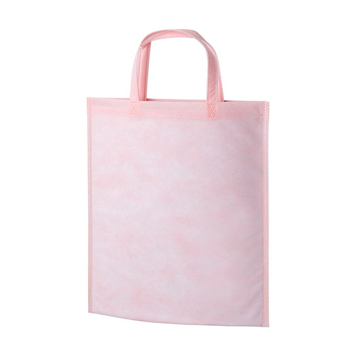
【提案書】
アドバッグ40(持ち手付 A4)
特徴
持ち手の長さが310mmあるので持ち運びしやすい！A4サイズのアドバッグ。書類やノート・書籍などを収納できて、社内や学校内を移動する際に便利です。幅広くノベルティにご使用ください。
商品写
納期
納期スペース
仕様
カラー展開：黒、紺、ベージュ、ダークブラウン、ライトピンク、パステルブルー、オレンジ、赤、マスカットグリーン
素材：本体/PP不織布
サイズ：W270×H350 持ち手長さ:310mm
お見積
お見積りスペース

